Slide 1


Математика
Сьогодні
Урок
№96
Знаходимо невідомі зменшуване і від’ємник

Slide 2
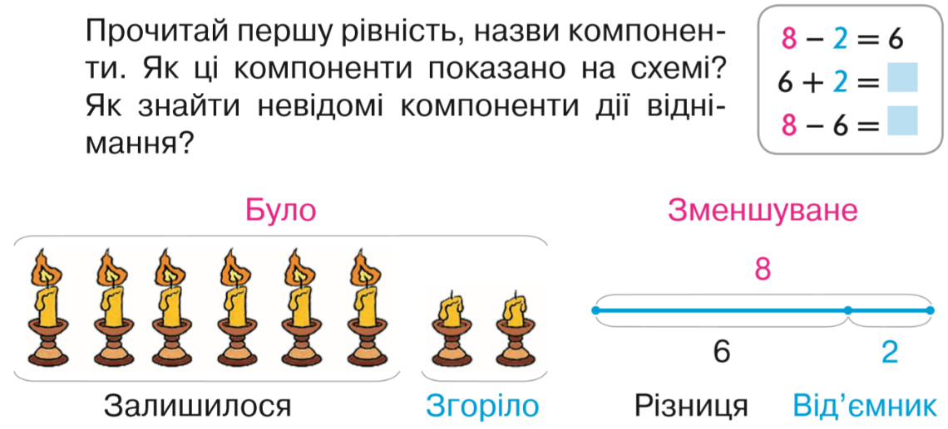


Сьогодні
25.03.2022
Прокоментуй ситуацію. Скільки свічок було спочатку? Скільки свічок згоріло? Скільки залишилося?
Підручник.
Сторінка
99

Slide 3
Сьогодні
25.03.2022
Правило.
Щоб знайти зменшуване, треба до різниці додати від’ємник. Щоб знайти від’ємник, треба від зменшуваного відняти різницю.

Slide 4
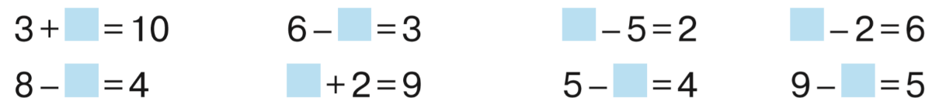







Сьогодні
25.03.2022
Знайди невідомі компоненти. Прокоментуй розв’язування.
Підручник.
Сторінка
99

Slide 5
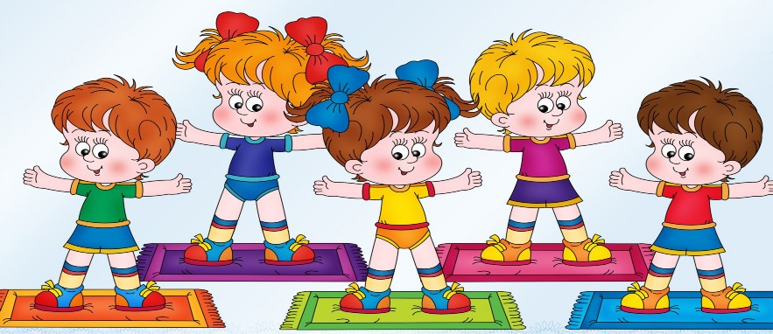
Сьогодні
25.03.2022
Рухлива вправа.

Slide 6
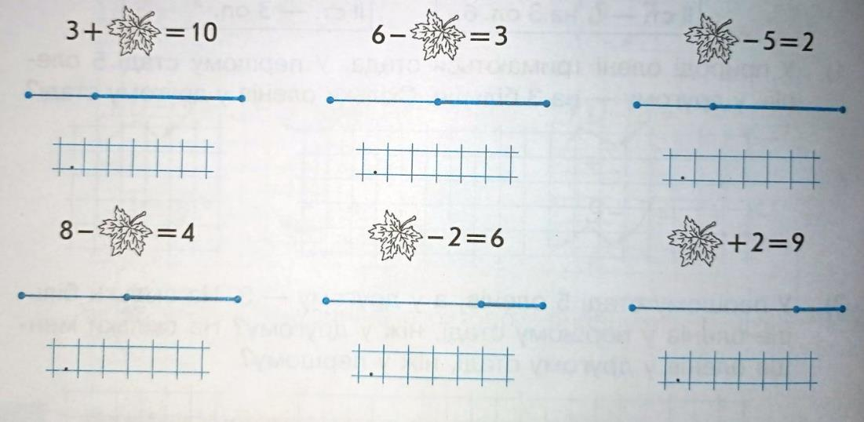









Прочитай рівність із назвою компонентів і результату. Який компонент невідомий? Доповни схему. Знайди невідомий компонент. Запиши відповідні рівності.
Зошит.
Сторінка
30

Slide 7
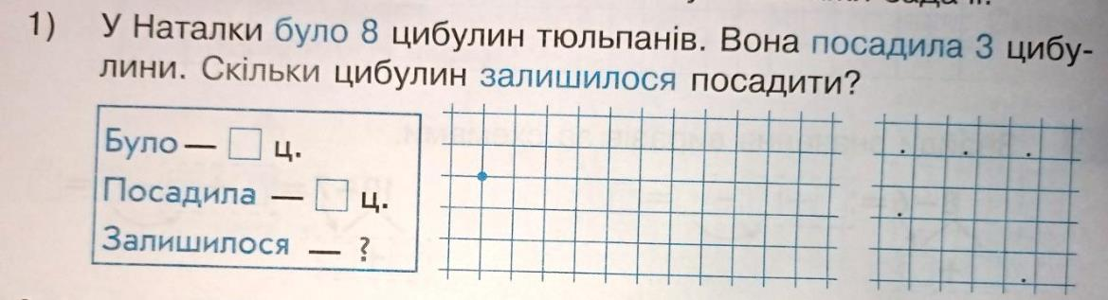

Закінчи виконання короткого запису. Розв'яжи задачі.
?
Зошит.
Сторінка
30

Slide 8
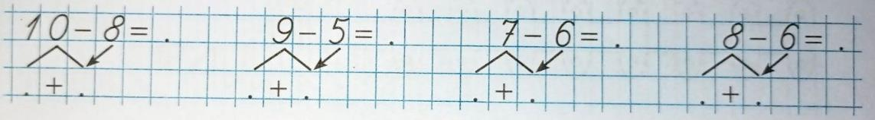




Знайди значення виразів за скороченими схемами.
Зошит.
Сторінка
30

Slide 9
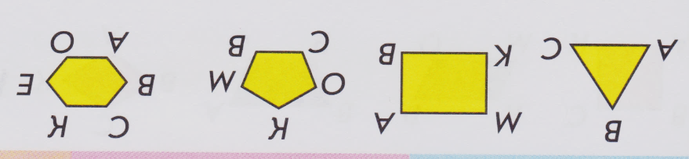
Сьогодні
25.03.2022
Геометрична хвилинка.

Slide 10
Сьогодні
25.03.2022
Рухлива вправа.

Slide 11
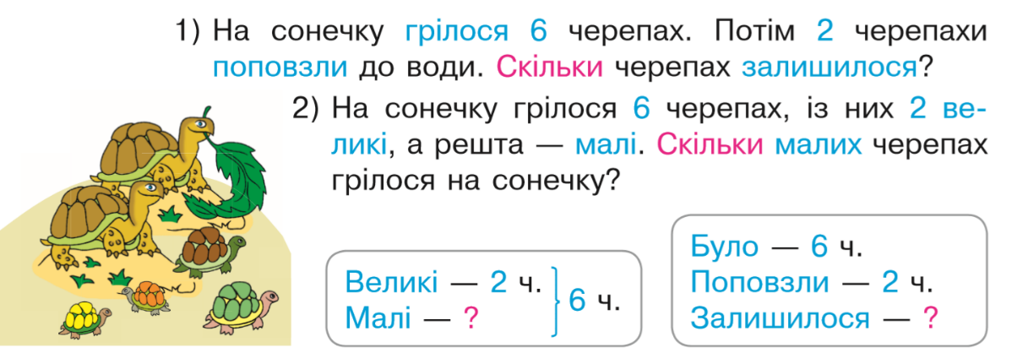
Сьогодні
25.03.2022
Добери короткий запис до задачі. Розв’яжи задачу.
Підручник.
Сторінка
99

Slide 12
Сьогодні
25.03.2022
(для відкриття інтерактивного завдання натисніть на помаранчевий прямокутник)
Відкрити онлайнове інтерактивне завдання

Slide 13



Сьогодні
25.03.2022
Рефлексія.

